Slide 1

Alfresco, un ECM open source
UE NFE204 – Année 2013-2014

Slide 2
PLAN DE l’EXPOSE
ECM
GED
ALFRESCO
SHAREPOINT
BPM
Hibernate
Lucene/Solr
Documentum

Slide 3
QU’EST CE QU’UN E.C.M ?
E.C.M est l’acronyme de Enterprise Content Management
L’ECM est une forme de GED améliorée (Gestion Électronique
de Documents ) car en plus de gérer les documents elle permet également de
gérer les processus métiers (BPM : Business Process Management) via des workflows.
ECM = GED + Workflow + aspect collaboratif + traçabilité + valeur probante (signature électronique, coffre fort électronique)
Avantages de l’E.C.M :
Permet d’assurer la conservation et la sécurité des documents.
Permet également de réduire les coûts dus aux économies de papier et à l’archivage.

Slide 4
FONCTIONNALITÉS DE LA GED
La GED recouvre tous les processus visant à gérer et organiser des documents
de manière électronique. Elle touche toutes les étapes du cycle de vie
d'un document, de l'acquisition à l'archivage.
Les différentes fonctions de la GED :
Sauvegarde les documents en garantissant leur intégrité et leur sécurité
Retrouve les documents à l’aide de critères spécifiques
Classe de manière structurée (dossiers/sous-dossiers) les documents entrant dans la GED, pour en permettre une exploitation future.
Introduire des documents dans le système de GED
Archive les documents
Gère les processus de validation et de communication des documents

Slide 5
AVANTAGES DE LA GED
Pourquoi mettre en place une GED ?
- Gain dans la gestion du cycle de vie (archivage des documents)
- Gain de réactivité (consultation instantanée de tout type de documents)
- Gain de qualité (Moins de risque de perte de documents, archi. web adéquate)
- Gain de mobilité (potentiellement accessible depuis n’importe quel appareil)
- Gain en sécurité et en confidentialité grâce à la mise en place de protocoles de contrôle d’accès à l’information (WebDAV, CIFS, NFS, FTP,…)
- Gain de visibilité du fait qu’un superviseur dispose d’une vue synthétique
de l’ensemble des documents soumis au circuit de validation et qu’il est facilement
possible de savoir où en est la gestion d’un document ou qui a travaillé dessus.
- Gain en traçabilité grâce au versioning des documents

Slide 6
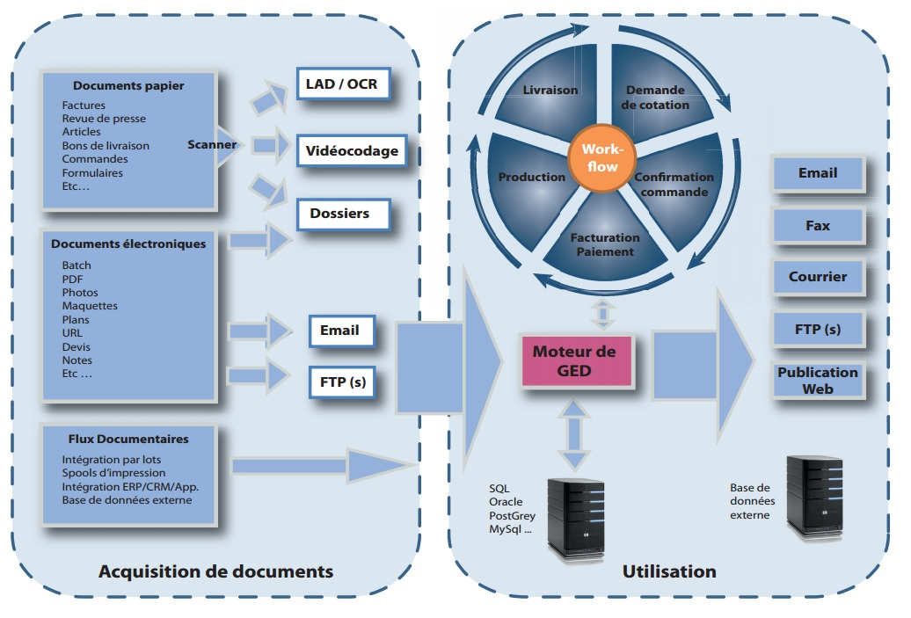
FONCTIONNEMENT DE LA GED

Slide 7
PRÉSENTATION D’ALFRESCO
Création en juin 2005 par John Powell (ancien cadre de Business Objects)
et John Newton (co-fondateur de Documentum).
Alfresco est leader dans le domaine des systèmes de gestion de contenu
d'entreprise (ECM) open source
Projet open-source basé sur la technologie J2EE
Plusieurs versions d'Alfresco :
La version « Community » : version gratuite sous licence LGPL
La version « Entreprise » : version payante presque identique à la précédente
sauf qu’elle offre en plus la possibilité d’avoir une assistance technique
La version « Cloud » : version également payante qui permet de partager
du contenu via l’infrastructure des services Web Amazon (AWS). Infrastructure
certifiée SafeHarbour (données sont stockées et protégées selon une norme
européenne).

Slide 8
AVANTAGES ET INCONVENIENTS D’ALFRESCO
AVANTAGES :
Solution gratuite (solution open-source)
Plusieurs façons d’accéder aux documents (via un client web, via l’explorateur de fichiers sous windows, linux ou Mac OS)
Totale indépendance vis-à-vis des plates-formes ou des formats des fichiers propriétaires
Compatible architecture en cluster (permet la haute disponibilité)
Capacité à s’interfacer avec d’autres solutions (Kofax, eCopy et Tiger OCR)
Communauté internationale très active
INCONVENIENTS :
Installation et paramétrage peu évident
Impossible de migrer les documents d’une version entreprise vers community
Coût élevé pour une architecture complexe (cluster)

Slide 9
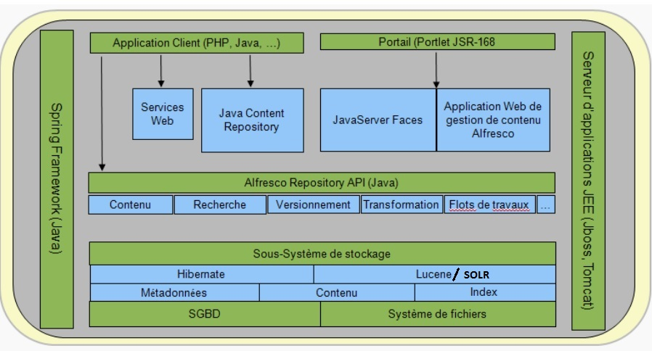
ARCHITECTURE D’ALFRESCO

Slide 10
PRESENTATION DE LUCENE
Moteur de recherche open source écrit en java
Utilisable par des application écrite en java, Ruby, Perl, C++, PHP
2 personnes à l’origine de ce projet qui date de décembre 2004 :
Erik Hatcher, un des responsables des projets open source Ant, Lucene et Tapestry,
Otis Gospodnetic un membre actif du projet Apache Jakarta
2 fonctionnalités
Indexation
Remplaçant de la classification décimale de Dewey après l’avènement d’internet
Recherche
Regarder des mots dans un index pour trouver des références à un document

Slide 11
PRESENTATION DE SOLR
Plateforme logicielle de recherche
Surcouche de lucene pour les fonctionnalités les plus complexe
bibliothèque rapide, légère et riche
Codé en java est utilisé par tomcat
Solr communique avec le client via le protocole HTTP en utilisant les langages
XML et JSON
Développé par CNET Networks

Slide 12
PRESENTATION D’HIBERNATE
Outils de mapping entre les objets et les données en BDD
Projet open source très populaire (Raisons : performances et adaptable
à plusieurs type de BDD)
Les accès à la BDD se font grâce à des appels à des WM de haut niveau (encapsulation)
Avantages : Les objets métiers sont plus faciles à manipuler, gain de temps pour les développeurs
3 types de requêtes possibles :
SQL : Surtout utile pour utiliser des fonctions spécifiques de votre BDD (Ex: Mot clé CONNECT
chez Oracle)
HQL : Langage orientée objet faisant intervenir des notions d’héritage, polymorphisme et d’association
Criteria : API d’interrogation par critères intuitifs

Slide 13
CONCURRENTS D’ALFRESCO
Sharepoint (Eversuite Content Management) : Extension sharepoint pour la GED.
Elle permet de capturer, stocker, gérer, conserver les documents d’entreprise quel
Que soit leur format et de les diffuser sur un intranet, de manière sûre et contrôlée.
Documentum : La plateforme EMC Documentum fournit une infrastructure client
dotée d'un framework et d'outils permettant aux utilisateurs de traiter et d'exploiter les fonctions de gestion de contenu sur diverses applications résidant sur leur poste de travail,
un portail ou le Web. Solution assez chère créée par un des fondateurs d’Alfresco
Nexum

Slide 14

ALFRESCO EN QUELQUES CHIFFRES
1300 clients à travers le monde
Environnement : 51% Linux / 41% Windows
Base de données : 60% MySQL / 14 % Oracle
Temps d’insertion moyen : 10 documents/seconde

Slide 15
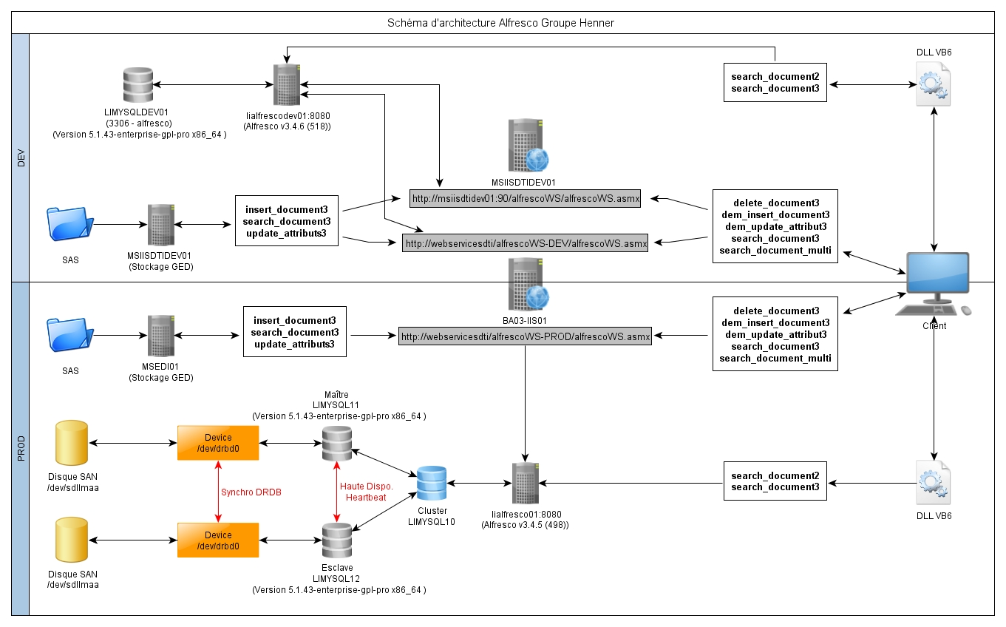
ALFRESCO AU GROUPE HENNER

Slide 16
ALFRESCO AU GROUPE HENNER (suite)
2 architectures (dev/Recette et Prod )
Utilisation de webservices C# (majoritairement utilisés) ou VB(via une DLL)
pour l’insertion en GED
2 type d’insertions
Insertion directe en GED (insert_document3)
Insertion en différé (dem_insert_document3)
Insertion en différée
1) Enregistrement d’un document dans un SAS
2) Une tache planifiée qui tourne sur MSED01 scanne le SAS pour voir s’il y a des documents
3) Transmission des données via webservice au serveur IISPRODINT
4) IISPRODINT fait un appel d’un webservice en formatant les données en fonction des entrées (alfrescoWS.asmx)
5) Les données sont enregistrées sur des disques SAN via une architecture en cluster

Slide 17
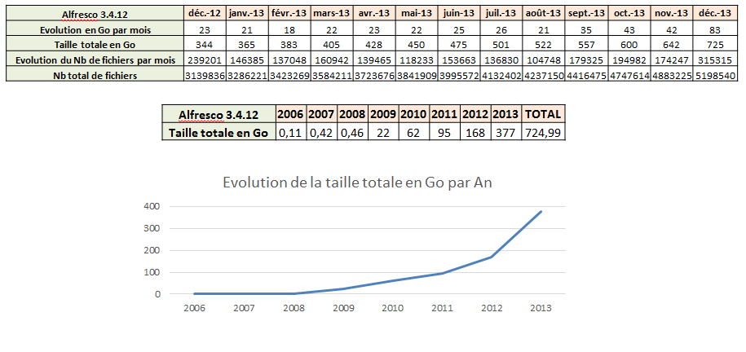
ALFRESCO AU GROUPE HENNER (suite)

